Slide 1
專題進度報告
2023/02/22

Slide 2
目前進度
學習寫Discord Bot
環境建置
頻道加入Bot
判斷使用者輸入的功能
讓Discord Bot import model

Slide 3
環境
目前於colab上執行
錯誤：
asyncio.run() cannot be called from a running event loop
解決方法：
!pip install nest_asyncio
import nest_asyncio
nest_asyncio.apply()

Slide 4
bot 建置
目前功能：
setup (存進json中)
目前問題：JSONDecodeError: Expecting value: line 1 column 1 (char 0)
function :
讀取使用者輸入之語句 (setup)
根據輸入語句生成圖片 (generate_img)

Slide 5
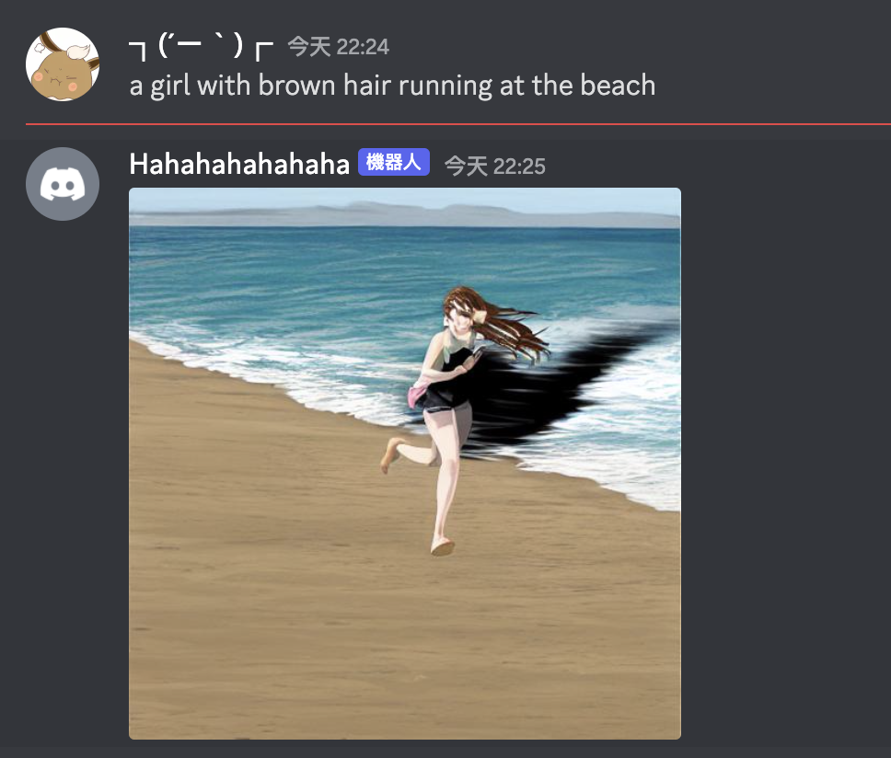
目前成果

Slide 6
下次要做的事
建立簡單database
將產出的圖片丟進去img2img，壓成gif

